Slide 1
HÁROMSZÖGMÁTRIX
Daroczi Levente
BBTE Informatika
511 csoport

Slide 2
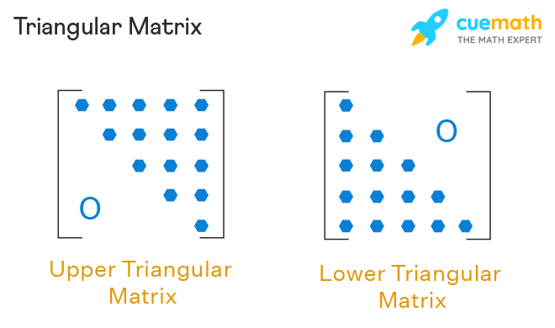
HÁROMSZÖGMÁTRIX TÍPUSAI
Alsó háromszögmátrix
Felső háromszögmátrix

Slide 3
Háromszögmátrix AAT
Négyzetesen sorszámozható szerkezet
Felépítés/elképzelés:
Mérete
Típusa
Értékei

Slide 4
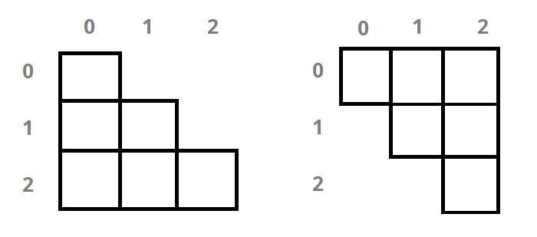

Háromszögmátrix AAT
Homogén (az elemek azonos típusuak)
Az elemeket két index által érjük el
Statikus
Értékes elemek száma $\frac{n(n+1)}{2}$

Slide 5
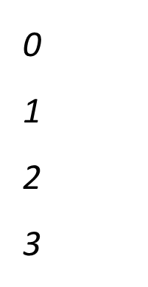
Háromszögmátrix AAT (tárolás)
Sor folytonos leképzés
Oszlop folytonos leképzés
Dinamikusan lefoglalt mátrix
0 1 2 3
0 | 1 | 2 | 3 | 4 | 5 | 6 | 7 | 8 | 9
23 | 12 | 65 | 90 | 54 | 34 | 87 | 5 | 44 | 75
23 | 0 | 0 | 0
12 | 65 | 0 | 0
90 | 54 | 34 | 0
87 | 5 | 44 | 75
0 | 1 | 2 | 3 | 4 | 5 | 6 | 7 | 8 | 9
23 | 12 | 90 | 87 | 65 | 54 | 5 | 34 | 44 | 75
0
1
2
3
23
12 | 65
90 | 54 | 34
87 | 5 | 44 | 75

Slide 6
Háromszögmátrix AAT – elemek elérése
Alsó háromszögmátrix | Felső háromszögmátrix
Index(A[i][j]) i ∙ (i + 1) / 2 + j | Index(A[i][j]) [n + n – 1 + n - 2 + … + n – (i - 2)] + (j - i) (i ∙ n) – ((j - 1) ∙ j/2) + (j + 1) – (i + 1)

Slide 7
Háromszögmátrix AAT - műveletek
Létrehozás: inicializált háromszögmátrix létrehozása
Rögzitve lesz a háromszögmátrix mérete, és típusa Lefoglalva lesz az elemek számára szükséges tárhely Inicializálva lesz a háromszögmátrix ELŐFELTÉTELEK: - UTÓFELTÉTELEK: létrejön a háromszögmátrix
Elem lekérdezése: visszatéríti a háromszögmátrix indexek által adott elemének az értékét
Indexek [0, méret] Visszatéríti az adott indexek által meghatározott elemet ELŐFELTÉTELEK: az indexértékek legyenek az indextartományon belül UTÓFELTÉTELEK: visszatéritve lesz az indexek által meghatározott elem

Slide 8
Háromszögmátrix AAT - műveletek
Elem értékének megváltoztatása: fölülírja a háromszögmátrix indexek által adott elmének az értékét
Indexek [0, méret] fölülírja az adott indexek által meghatározott elemet ELŐFELTÉTELEK: az indexértékek legyenek az indextartományon belül UTÓFELTÉTELEK: indexek által meghatározott elem megváltoztatása
Elemek értékéinek a megváltoztatása: fölülírja a háromszögmátrix elemeit egy értékkel
fölülírja a háromszögmátrix elemeit egy adott értékkel ELŐFELTÉTELEK: - UTÓFELTÉTELEK: a háromszögmátrix elemeinek a megváltoztatása

Slide 9
Háromszögmátrix AAT - műveletek
Méret lekérdezése: visszatéríti a háromszögmátrix méretét
ELŐFELTÉTELEK: - UTÓFELTÉTELEK: visszatéríti a háromszögmátrix méretét
Típus lekérdezése: visszatéríti a háromszögmátrix típusát
ELŐFELTÉTELEK: - UTÓFELTÉTELEK: visszatéríti a háromszöfmátrix típusát
Háromszögmátrix kiiratása: kiiratja a háromszögmátrixot
ELŐFELTÉTELEK: - UTÓFELTÉTELEK: háromszögmátrix kiiratása
Háromszögmátrix beolvasása: beolvassa egy háromszögmátrixot
Méret, típus megadása ELŐFELTÉTELEK: megfelelő méret és típus megadása UTÓFELTÉTELEK: adatok alapján létrehozza, beolvassa a háromszögmátrixot

Slide 10
Háromszögmátrix AAT - műveletek
Háromszögmátrix tükrözése: főátló mentén tükrözi az adott háromszögmátrixot
Létrejön egy új háromszögűmátrix amely az adott háromszögmátrix tükrözöttjét tartalmazza ELŐFELTÉTELEK: - UTÓFELTÉTELEK: visszatéríti a háromszögmátrix tükrözöttjét
Másolás: másolatot készít a háromszögmátrixról
ELŐFELTÉTELEK: - UTÓFELTÉTELEK: visszatéríti a háromszögmátrix másolatát
Felszabadítás: felszabadítja a lefoglalt háromszögmátrixot
ELŐFELTÉTELEK: le nem foglalt háromszögmátrix megadása UTÓFELTÉTELEK: felszabadítja a háromszögmátrixot

Slide 11
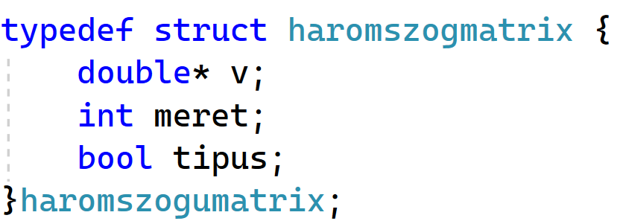
Implementáció
Az adatok tárolása egy struktúrában lesz megvalósítva
Az értekeket tömbben kerülnek tárolásra (sor folytonos leképzés)
A struktúrában tárolvásra kerülnek:
Méret (n x n => n, n ≤ 65530)
Típus (alsó vagy felső háromszögmátrix,
logikai érték: alsó – false, felső – true )
Értékek (a mátrix értékes elemei, 64 bites valós számok)

Slide 12
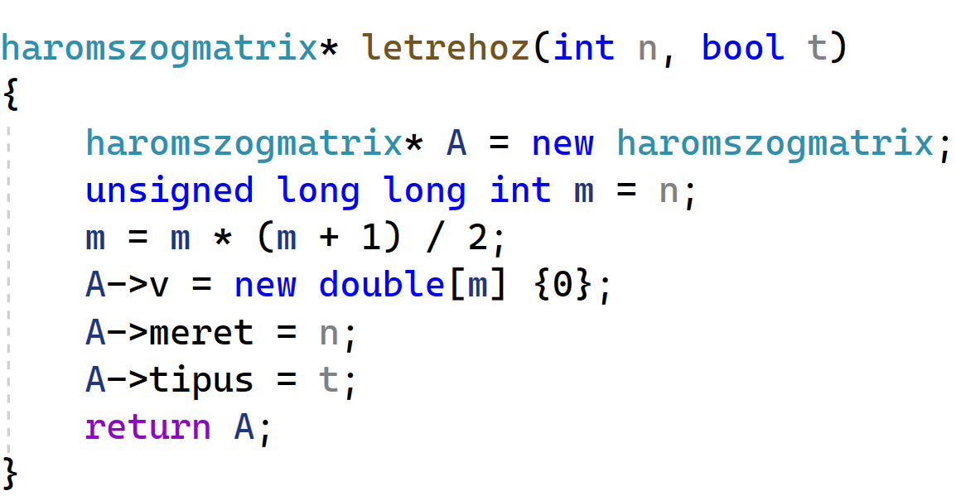
Implementáció - létrehozás
A létrehozás fugvény paraméterként kéri a létrehozandó háromszögmátrix
méretét típusát
Létrehozza a háromszögmátrixot sor folytonos leképezéssel
Beállítja az informaciókat (méret és típus)

Slide 13
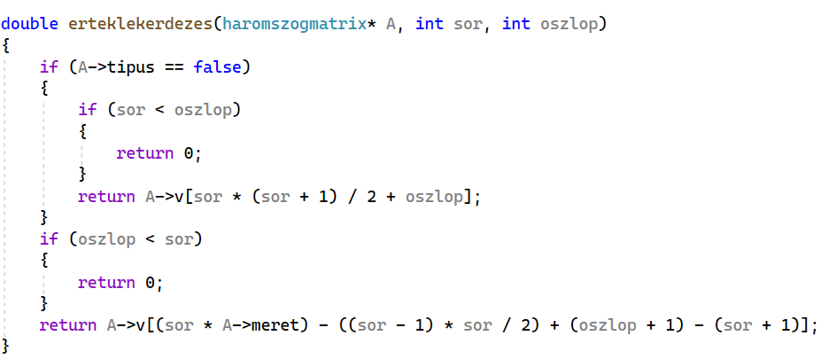
Implementáció - értéklekérdezés
Az értékek lekérdezéséhez szükséges paraméterek:
Háromszögmátrix
A lekérdezett érték sor és oszlop indexe
Visszatériti a kért értéket

Slide 14
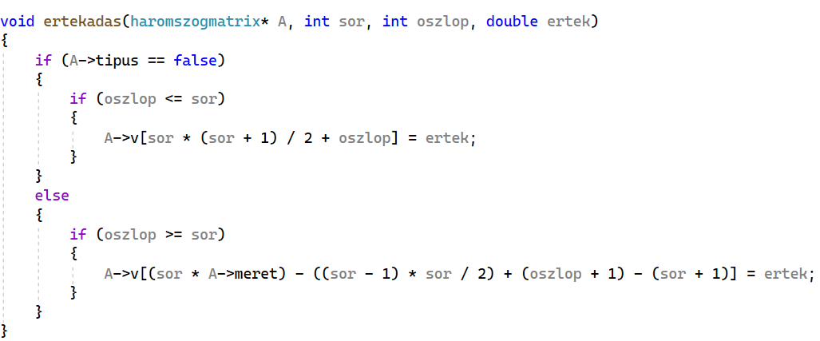
Implementáció – értékadás
Az értékadáshoz szükséges paraméterek:
Haromszögmátrix
Poziciók (sor és oszlop)
Behelyettesítendő érték
A kívánt pozícióra be lesz helyettesítve az érték

Slide 15
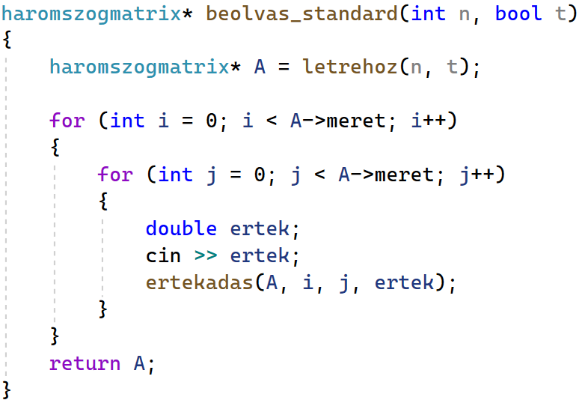
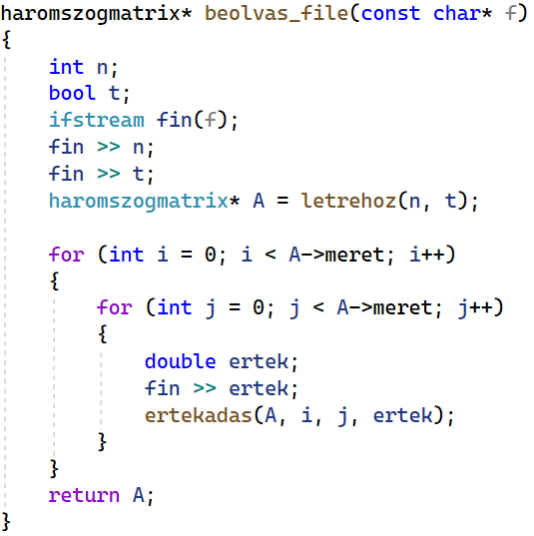
Implementáció – beolvasó függvények
Beolvas
File Standard
bemenet
file neve
Visszatéríti
a beolvasott
Háromszög-
mátrixot
Méret és típus
Visszatéríti
a beolvasott
Háromszög-
mátrixot

Slide 16
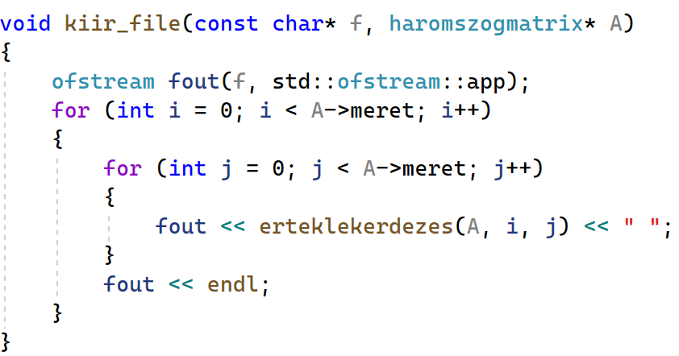
Implementáció – kiírató függvények
Kiír
File Standard kimenet
File neve
Háromszög-
mátrix
háromszögmátrix

Slide 17
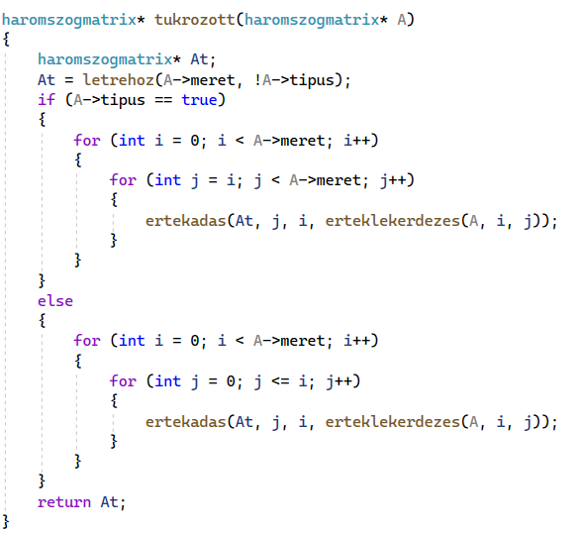
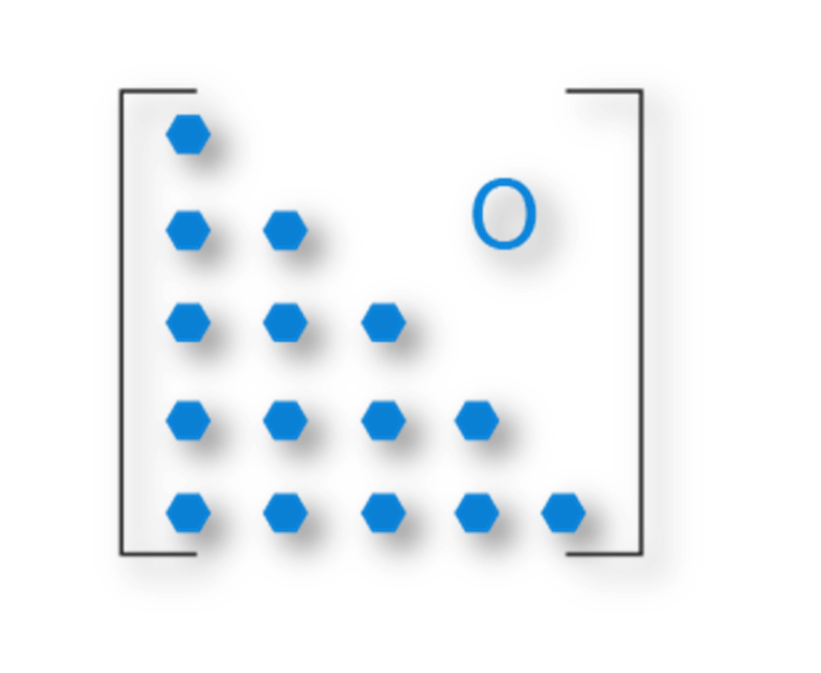
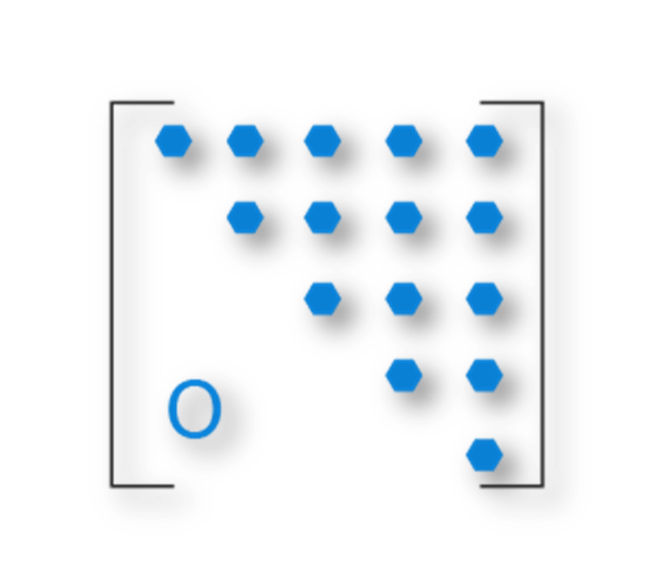

Implementáció - tükrözött
Egy adott háromszögmátrixnak létrehozza és visszatéríti a tükrözöttjét.
A tükrözött adatait is beállítja

Slide 18
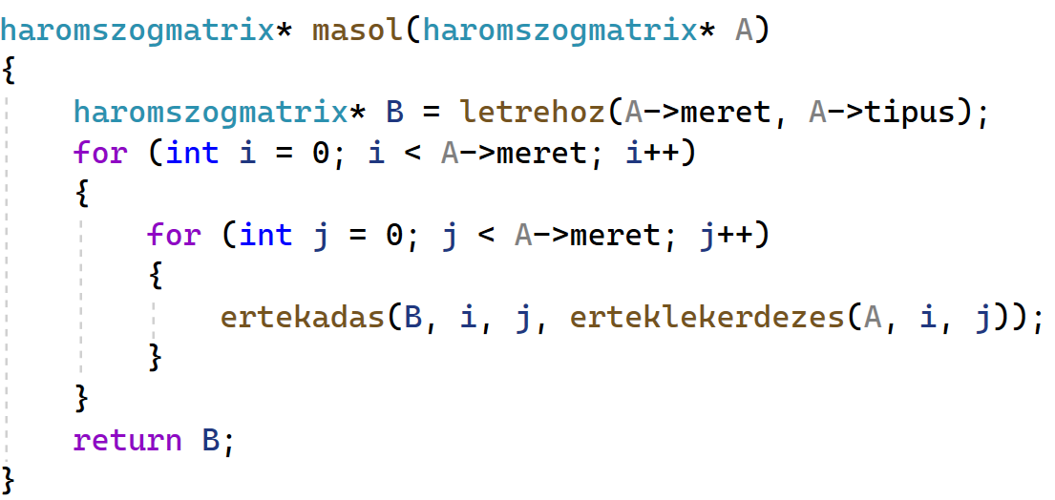
Implementáció – másolás
Egy adott háromszögmátrixnak létrehozza és visszatéríti másolatát

Slide 19

Feladat bemutatása
Pistike talált facebookon egy csoportot n taggal akik kriptovalutába fektetik be pénzüket. Minden csoporttag bitcoinba fekteti pénzét. A csoport szabályai tiltják, hogy a személyek közvetlenül megosszák bevételeiket. Mivel a csoporttagok nyiltak szeretnek lenni a külvilággal ezért kódólva osszák meg a profitokat.
(arány₁ * profit₁) + (arány₂ * profit₂) + … + (arány_{n} * profit_{n}) = db_{bitcoin}
Pistike elhatározza, hogy ő is szeretne kriptovalutába befektetni, és szeretne attól a csoporttagtól kérni befektetési stratégiákat aki a legtöbb profitra tett szert. Elhatározza, hogy minden csoporttagtól megkérdi mit tud a csoport tagjainak profitjairól. (Minden személy által megosztott profit-arányok alapján fel tudott írni egy egyenletrendszert).
Határozzuk meg kitől kell kérje Pistike a befektetési stratégiákat (ha több személynek van azonos profitja akkor írjuk ki az összes ilyen személyt).
link

Slide 20

Feladat bemutatása (LU felbontás)
Az LU felbontás egy olyan mátrixfelbontás, amely egy mátrixot egy alsó- és egy felső háromszögmátrix szorzatára bontja.
Ezt a felbontást a numerikus analízis során lineáris egyenletrendszerek megoldásra és determináns számolására használhatjuk.
A = LU
link

Slide 21
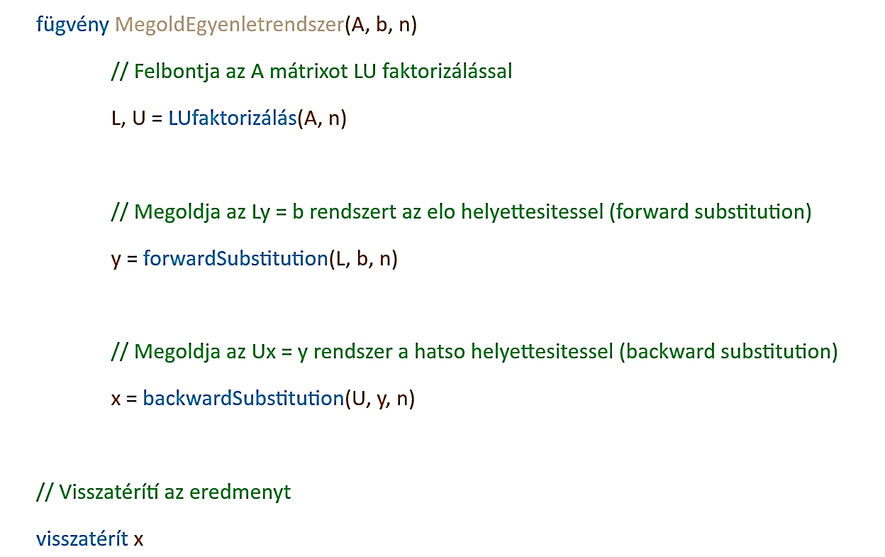
Feladat bemutatása (egyenletrendszer)
A lineáris egyenletrendszer megoldása elő és utó helyettesítéssel történik.
Az utóhelyettesítés után kapott x tömb az ismeretleneket tartalmazza.

Slide 22
Indoklás
Előnyök:
Kevesebb memóriahasználat
Rendelkezésre állnak beolvasó/kiirató fügvények
A méretet és típust bármikor le lehet kérdezni
Más segédfügvények

Slide 23
Köszönöm a figyelmet!

Slide 24
Dokumentáció
Web:
https://math.libretexts.org/Bookshelves/Linear_Algebra/A_First_Course_in_Linear_Algebra_(Kuttler)/02%3A_Matrices/2.10%3A_LU_Factorization#:~:text=An%20LU%20factorization%20of,U%20in%20the%20indicated%20order.
Pdf:
http://www.math.kent.edu/~reichel/courses/intr.num.comp.1/fall13/lecture3/lecture3.pdf

